Slide 1
DNS
Etki Alan Adı Sistemi
(Domain Name System)
Batuhan Aktaş : 205911039
Enes Yılmaz : 215911006

Slide 2
DNS nedir?
Internet ortamında her şey isimden ibaret olarak görülmektedir.
Sürekli olarak tarayıcılarımıza adres giriyoruz, oysaki o adreslere ait olan IP adreslerini bilmiyoruz, bilmemiz de pek mümkün değildir
İnsan hafızası rakamlara göre isimleri daha kolay hatırlamaktadır.

Slide 3
Ağ üzerinde bulunan aygıtların DNS isim karşılığına Host ismi adı verilir.
DNS, 255 karaktere kadar büyüyebilen host isimlerini IP’ye çevirmek için kullanılan bir sistemdir.
Host ismi, tümüyle tanımlanmış isim (fully qualified name) olarak da bilinir ve hem bilgisayarın ismini hem de bilgisayarın bulunduğu Internet domainini gösterir.

Slide 4
DNS Tarihçesi
1970’li yıllarda dünya üzerindeki bilgisayarların sayısı o kadar azdı ki bilgisayarlar kendi aralarında konuşmak için numeric ve alphanumeric adreslerini bir hosts.txt dosyası içinde tutarlardı.
Internetteki bilgisayarların her birinde bu dosyanın bir kopyası bulunmaktaydı.
Bu sistemin iyi işleyebilmesi için HOSTS dosyası içeriğinin hep güncel kalması gerekiyordu. Bunu sağlamak için de dosyanın aslının saklandığı ABD’deki Stanford Üniversitesine belli aralıklarla bağlanarak kopyalama yapılıyordu.
Ama internetteki bilgisayarların sayısı arttıkça hem bu dosyanın büyüklüğü olağanüstü boyutlara ulaşmaya başladı,hemde internetteki bilgisayarların dosyayı kopyalamak için yaptığı bağlantı Standford’daki bilgisayarları kilitlemeye başladı.
Bu sorunlar yüzünden internet yetkili organları 1984 yılında DNS’i ürettiler.DNS hem bilgisayar veri tabanını dağıtık bir yapıya sokuyor,hemde bilgisayarlar arasında hiyerarşik bir yapı kurulmasını sağlıyordu.

Slide 5
DNS’in Yapısı
DNS sistemi isim sunucuları ve çözümleyicilerinden oluşur.
İsim sunucuları olarak düzenlenen bilgisayarlar host isimlerine karşılık gelen IP adresi bilgilerini tutarlar.
Çözümleyiciler ise DNS istemcilerdir.
DNS istemcilerde, DNS sunucu yada sunucuların adresleri bulunur.

Slide 6
DNS’in Yapısı
Bir DNS istemci bir bilgisayarın ismine karşılık IP adresini bulmak istediği zaman isim sunucuya başvurur.
İsim sunucu, yani DNS sunucu da eğer kendi veritabanında öyle bir isim varsa, bu isme karşılık gelen IP adresini istemciye gönderir.
DNS veritabanına kayıtların elle, tek tek girilmesi gerekir.

Slide 7
DNS’in Yapısı
DNS yapısında bir akış şeması vardır. Peki bunu kim düzenliyor? Bu şemayı kim yapılandırıyor?
Bir DNS yapısı içindeki; root, level ve domain namespace'ler InterNIC (Internet Network Information Center) tarafından yönetiliyor ve gerekli düzenlemeler yapılıyor.
Tüm alınan Host isimleri bu yer tarafından alt birimlere veriliyor.

Slide 8
DNS’in Yapısı
Internet adresleri ilk önce ülkelere göre ayrılır.
Adreslerin sonundaki tr, de, uk gibi ifadeler adresin bulunduğu ülkeyi gösterir.
Örneğin tr Türkiye’yi, de Almanya’yı, uk İngiltere’yi gösterir.
ABD adresleri için bir ülke takısı kullanılmaz çünkü DNS ve benzeri uygulamaları geliştiren ülke ABD’dir.

Slide 9
DNS’in Yapısı
Internet adresleri ülkelere ayrıldıktan sonra com, edu, gov gibi daha alt bölümlere ayrılır. Bu ifadeler DNS te üst düzey (top-level) domainler’e karşılık gelir. Üst düzey domainler aşağıdaki gibidir:
  Com: Ticari kuruluşları gösterir.
  Edu: Eğitim kurumlarını gösterir.
  Org: Ticari olmayan, hükümete de bağlı bulunmayan kurumları gösterir.
  Net: Internet omurgası işlevini üstlenen ağları gösterir.
  Gov: Hükümete bağlı kurumları gösterir.
  Mil: Askeri kurumları gösterir.
  Num: Telefon numaralarını bulabileceğiniz yerleri gösterir.
  Arpa: Ters DNS sorgulaması yapılabilecek yerleri gösterir.

Slide 10
Domain Name Space
Ters ağaç
127 adım
“”
gov
arpa
edu
gen
com
mil

Slide 11
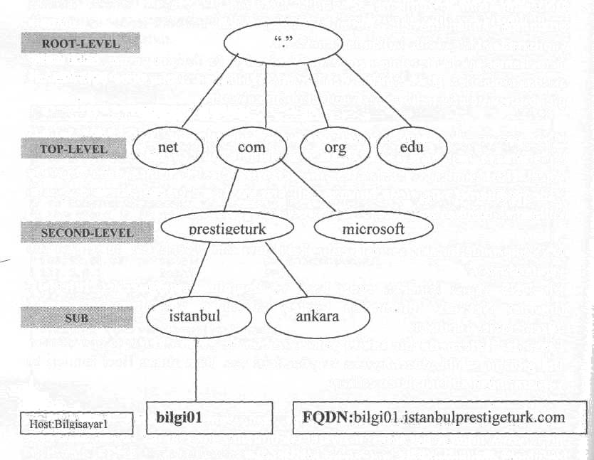
Domain Name Space

Slide 12
microsoft.com
odtu.edu.tr
DNS sunucu
DNS sunucu
DNS sunucu
İnternet
gazi.edu.tr

Slide 13
Domain Name Space
Her ülkeden sorumlu bir DNS sunucu vardır. Ve her ülkede o ülkenin internet bağlantısını, adlandırma sistemini düzenleyen bir kurum ya da şirket vardır. Ülkemizde bu kurum ODTÜ’dür.

Slide 14
İsim Okuma
İsim okuma yapraktan köke doğrudur
“”
edu
arpa
com
stanford
cs
hobbit
hobbit . cs . stanford . edu

Slide 15
Dağıtık Yönetim
Ağacın alt ağaçları farklı birimler tarafından yönetilir.
“”
tr
arpa
uk
edu
hacettepe
Hacettepe üniversitesi tarafından yönetilir.
cs
Hacettepe üniversitesi bilgisayar mühendisliği tarafından yönetilir.

Slide 16
İsim Çakışması Problemi
Farklı dallardaki aynı isimler problem oluşturmaz. Tanımlama ağacın tümünde olur.
“”
tr
arpa
uk
edu
metu
hacettepe
cs
cs
cs
Bu iki node farklıdır, sorun yok.
Bu yasaktır, kullanılamaz.

Slide 17
Alanlar
“”
Etki alanı taşıyıcı node ile ilintilidir.
tr
arpa
uk
edu
hacettepe
Hacettepe node
edu node
cs
Hacettepe domain
edu domain

Slide 18
Yetki Bölgesi (Zone of Authority)
Alan, kendinin ve de oğullarının tüm bilgilerini içerir.
Zone, sadece sorumlu olunan yeri içerir.
“”
tr
arpa
uk
edu
hacettepe
Hacettepe node
cs
Hacettepe domain
- Hacettepe zone
- cs hacettepe zone dışında

Slide 19
Yetki Bölgesi (Zone of Authority)
Her yetki bölgesinden sorumlu bir isim sunucusu, yani DNS sunucusu vardır.
DNS sunucu yetkili olduğu bölgedeki bilgisayarların isimlerini IP adreslerini içerir. Aynı zamanda bu bölgeye dair sorgulamalara da yanıt verir.
DNS sunucunun yetki bölgesi en az bir tane domain içerir. Bu domain bölgenin kök domaini olarak adlandırılır.
Yetki bölgesinde kök domainin altında bir veya birden fazla alt domain içerebilir. Bir DNS sunucu birden fazla bölgeyi yönetebilir.

Slide 20
Bir name server’ın görevi
İsim/IP çözümlemesi yapmak
Yaptığı sorgulamaların sonuçlarını belli bir süre saklamak
Kendi domaini için isim/IP bilgilerini sunmak

Slide 21
İsim Çözme
İsimden yola çıkarak isme ait kayıtlara erişmek…
Resolver, name server’ a sorar. O root name server ‘ dan başlayarak ağaç üzerinde sorumlu tüm name server‘ ları ve daha sonra host ‘ u bulur.
hobbit.hacettepe.edu.tr
“” name server
2
tr referral
3
Name
server
4
hobbit.hacettepe.edu.tr
tr name server
5
edu.tr referral
6
edu.tr name server
hobbit.hacettepe.edu.tr
7
hacettepe.edu.tr referral
hobbit.hacettepe.edu.tr
8
hobbit.hacettepe.edu.tr
cevap
hacettepe.edu.tr name server
9
hobbit.hacettepe.edu.tr cevabı
10
1
resolver

Slide 22
Adres Çözme
Adresten yola çıkarak isme erişmek
Ağaç üzerinde in-addr.arpa dalı adresleri tutar.
arpa
“”
in-addr
1
193
140
217
2
2 . 217 . 140 . 193 . in-addr . arpa

Slide 23
Ters DNS Sorgulaması
DNS sunucusu herzaman isim/IP çözümlemesi yapmaz.
Eğer uygun bir şekilde kurulursa IP/isim çözümlemesi de yapabilir. Buna ters sorgulama (inverse query) denilir.
Ters sorgulamayı kolaylaştırmak için in-addr.arpa adında özel bir domain oluşturulur.
Bu domainde de isim/IP eşlemeleri bulunur ama IP adresleri soldan sağa doğru, isimler ise sağdan sola doğru özelleştikleri için bu domaindeki adreslerin oktetleri tersten yazılır.
In-addr.arpa domaini oluşturulduktan sonra işaretçi kayıtları (pointer records) denilen kayıtlar bu domaine eklenir.
Örneğin, 195.142.78.98 adresine karşılık gelen bilgisayar ismini bulmak için DNS sunucuya 98.78.142.195.in-addr.arpa kayıtı sorulur.

Slide 24
DNS Sunucu (Name Server) Türleri
Çalışmalarına göre DNS sunucular üçe ayrılır.
  Birincil isim sunucu(Primary Name Server): Bölgesiyle ilgili bilgileri kendisinde bulunan bölgeden (zone file) elde eder. Bu dosyaya bilgiler elle tek tek girilir.
  İkincil isim sunucu(secondary name server): Bölgesiyle ilgili bilgileri bağlı bulunduğu bir DNS server’dan alır. Yani bilgileri bu sunucuya elle girmek gerekmez.
  Yalnızca-Depolayan isim sunucu (caching-Only name server): Kendisinde bölge bilgilerinin tutulduğu bir dosya bulunmaz. Bağlı bulunduğu sunucuya sorarak topladığı bilgileri hem istemcilere ulaştırır, hem de depolar.

Slide 25
DNS'te kullanılan kaynak kodlar ve anlamları
Standart DNS kaynak kodlarının yazım formatı şu şekildedir:
  ; [isim] [ttl] [sınıf] [kod] [diger uygun tür - adres,açıklama vs.]
[isim/name] : Sorumlu olunan alt alan ismini belirtir.
[ttl] : (Time To Live). Saniye olarak bellekte (cache) tutulacak olan bilginin süresi.
[sinif/class] : Kaydın sınıfını belirler. Diğer sınıflar olmasına rağmen DNS'te genelde IN kullanılır.
[kod] : Kaynak kodunun ne oldugunu gösterir. A,NS,MX,vs...

Slide 26
Kodlar ve Anlamları
A – Address : Belli bir makinenin internet adresini bildirmek ve makine ismini IP adresine eslemek icin kullanılır.
CNAME - Canonical Name : Esas makine ismine ek olarak başka bir isim daha tanımlamak için kullanılır.
HINFO - Host Information : Bilgisayarın donanım ve işletim sistemi bilgilerini yazmak için kullanılır
MX - Mail Exchanger : Belli bir alan adına gelen e-postaların hangi makineye dağıtılacağını gösterir
NS - Name Server: Internet üzerindeki belli bir alandan sorumlu olan bilgisayarın adresini belirtir
PTR – Pointer : Bilgisayar IP adresini bilgisayar ismine eşlemek için kullanılır.
SOA - Start of Authority : SOA tanımı, internet üzerindeki bir alanın başlangıcını ve bu alandan sorumlu olunduğunu belirlemek için kullanılır.
TXT - Text Data : Açıklayıcı bilgi vermek amacıyla kullanılır
WKS - Well Known Services : Bilgisayar tarafindan sunulan servisler hakkında bilgi verme amacıyla kullanılır

Slide 27
DNS dosyaları içinde kullanılan anahtar sözcükler
Directory: Belirtilen dosyaların bulunacağı dizin burada verilir.
Cache: Cache dosyasını belirtir.
Primary: Ana sunucunun (Primary Name Server) adı burada verilir. Alana ait temel bilgiler burada bulunur ve program ilk olarak aramaya bu sunucudan başlar.
Forwarders: Ana sunucuda makine bulunamazsa burada belirtilen sunucuda aramaya başlanır
Serial: Burada seri numarası bulunur ve bu numaranın dosyada yapılan her değişiklikten sonra bir artırılması gerekir.

Slide 28
DNS dosyaları içinde kullanılan anahtar sözcükler
Refresh: Burada, ayarlama yapılan dosyaların ne kadar sürede bir kendini yenilediği belirtilir.
Retry: Burada ne kadar sürede bir aramanın yeniden deneneceği belirtilir.
Expire: Ne kadar süre sonra aramanın sonlandırılacağı belirtilir.
Ttl (Time-To-Live): Belirtilen süre kadar cache tutulabileceğini belirtir. Burada süre verilmemişse SOA'daki değer kullanılır.
Name : Makine adı belirtilir.
Data : IP numarası belirtilir.

Slide 29
KAYNAKÇA
https://tr.wikipedia.org/wiki/DNS
https://www.hosting.com.tr/blog/dns/
https://www.google.com/imghp?hl=xx-elmer

